Slide 1
Projeto de Conclusão de Curso
Aluna: Laís Ingrid Soares de Souza Vidoto

Slide 2
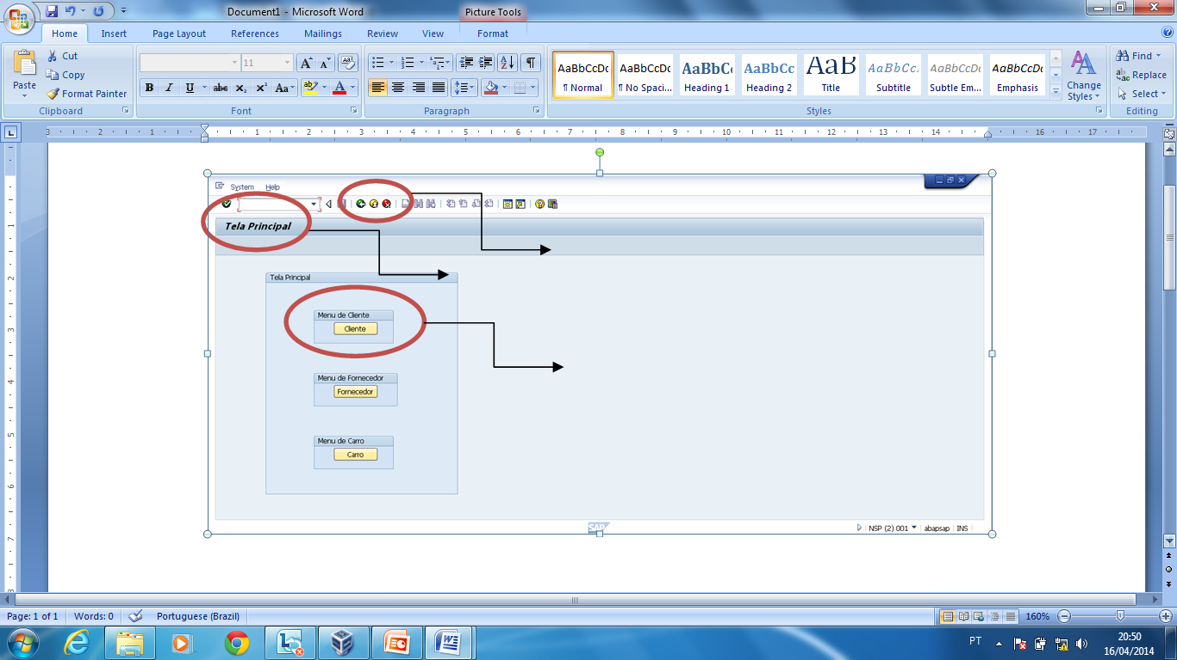
Tela Principal de Apresentação do Projeto
Status Gui da Tela (PBO)
Titulo da Tela (PBO)
Layout da Tela

Slide 3
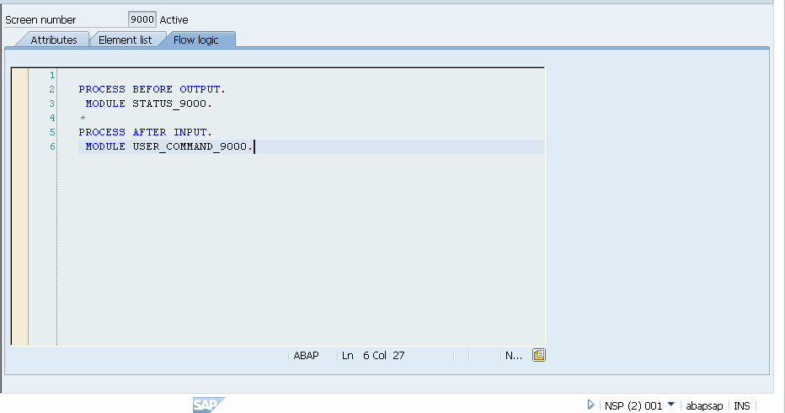
PBO – PAI
Faz antes da tela abrir
Logica da tela

Slide 4
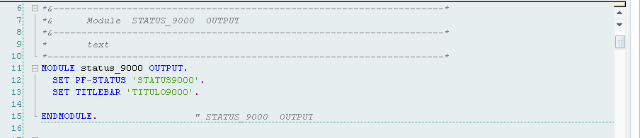
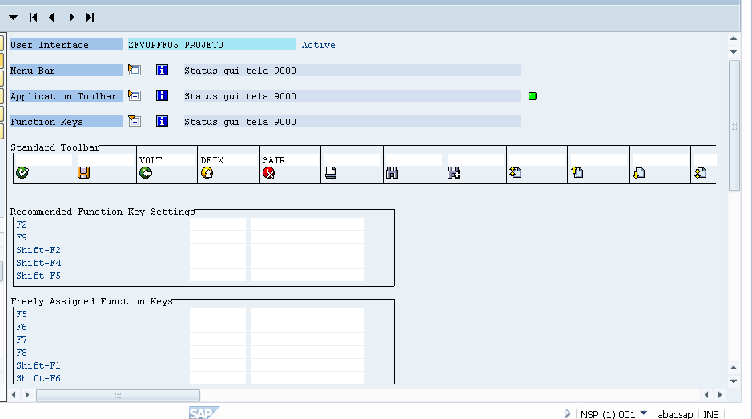
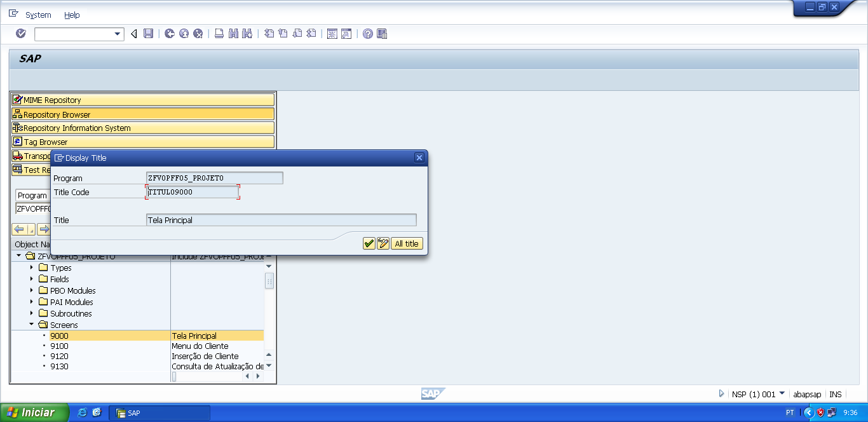
PBO

Slide 5
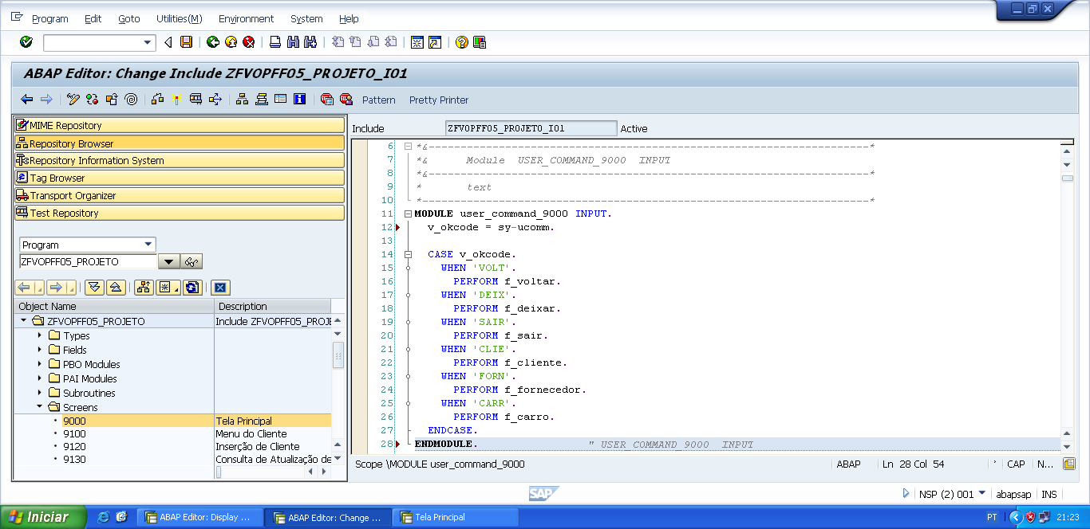
PAI
Codificação do Status Gui da tela
Codificação dos botões da tela

Slide 7
